Slide 1
STORIA & RELIGIONE
Una relazione in evoluzione

Slide 2
in 12 tappe
che hanno portato più libertà

Slide 3
3. prima il politeismo
il Dio Ra
il faraone Tutankhamon

Slide 4
3. nasce il monoteismo
Sebastiaen Vrancx,
“La fuga degli ebrei dall’Egitto”
Mosé sul monte Sinai

Slide 5
4. degli dei umani
Zeus
la polis democratica

Slide 6
4. arriva Gesù
“Risurrezione di Gesù”
di Piero della Francesca
“Trinità” del Masaccio

Slide 7
5. un Impero cristiano
Teodosio 380 d.C.
Costantino 313 d.C.

Slide 8
6. tocca a Maometto
la Pietra Nera alla Mecca
“Il Corano”

Slide 9
7. il legame feudale
il Castelgrande
nella Cattedrale di Bitonto

Slide 10
8. c’è il Purgatorio
Dante Alighieri
“La Divina Commedia”

Slide 11
9. la Riforma cambia
Editto di Nantes
Giovanni Calvino

Slide 12
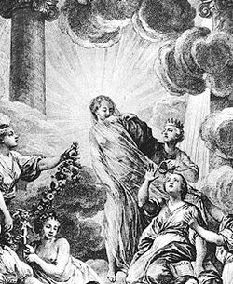
10. poi l’Illuminismo
l’Encyclopédie
il contratto sociale

Slide 13
11. il dramma Shoah
i lager nazisti
una testimonianza

Slide 14
12. e i giorni nostri
una bussola per il futuro
“La Gioconda”
di Jean Michel Basquiat

Slide 15
fine
che storia!

